Slide 1

复杂城市作战环境下大规模无人机集群通信保持任务规划研究
上海交通大学 · 集成电路学院 · 电子与通信工程
工学硕士学位论文
答辩人：何运璐
导师：丁良辉教授
1

Slide 2
论文概览
01
02
03
研究背景与问题
理论基础
核心算法一：C-RRT*-APF
城市作战中无人机集群通信保持面临建筑遮挡与电磁干扰双重挑战
RRT*、人工势场法、NSGA-II、图连通性理论
分层分簇通信保持路径规划算法
04
05
核心算法二：MPG-NSGA-II
仿真验证与总结
多种群引导协同进化区域覆盖算法
多场景实验验证，性能显著优于对比算法
2

Slide 3

研究背景与意义
现代作战样式持续演进，无人机集群凭借强机动性、动态组网与高效协同优势，已成为城市作战的重要力量。城市环境具有建筑密集、电磁环境复杂等特点，导致集群通信链路面临严重衰减与中断风险。
物理障碍
电磁干扰
高密度建筑群造成非视距传播，信号严重衰减
敌对干扰、多径效应削弱通信稳定性
规模挑战
大规模集群协同使算法复杂度呈指数增长
3

Slide 4


现有研究不足与本文动机
路径规划研究现状
区域覆盖研究现状
冲突搜索类（CBS/K-CBS）：仅关注空间冲突，无法建模通信连通性
确定性方法（虚拟力/网格/Voronoi）：难以显式建模通信拓扑约束
启发式优化类（PSO/MOEA）：全局搜索能力强，但大规模场景计算开销大
单目标优化（GA/PSO/DE）：仅优化覆盖率，忽略连通性
人工势场类（APF/CMUFC）：多源势场叠加导致震荡与死锁
多目标优化（NSGA-II）：通信建模简化，复杂场景搜索效率低
核心问题：现有方法缺乏对动态复杂通信拓扑的显式建模约束，难以满足大规模集群智能协同的通信需求。
4

Slide 5
主要研究内容
任务一：通信保持路径规划
任务二：通信保持区域覆盖
提出 C-RRT*-APF 算法，解决大规模无人机集群在密集建筑与强电磁干扰下的协同路径规划问题，实现避障与通信连通的协同优化
提出 MPG-NSGA-II 算法，解决复杂城市环境下无人机集群区域覆盖侦察部署问题，在多目标框架下平衡覆盖率与网络连通度
两类任务共同构成城市环境下无人机集群协同执行复杂任务的核心应用场景，均以通信连通保持为核心约束维度。
5

Slide 6


理论基础：多智能体路径规划方法
RRT* 算法
在 RRT 基础上引入最优父节点选择与重布线机制，在保持概率完备性的同时实现渐近最优性。邻域半径动态调整：
生成此图像时出现错误
人工势场法（APF）
目标点产生吸引势，障碍物产生排斥势，合力引导智能体运动。优势：实时性强；局限：易陷入局部极小点。
6

Slide 7
理论基础：多目标优化与图连通性
NSGA-II 核心机制
集群网络连通性理论
代数连通度 \lambda_2(L)：图拉普拉斯矩阵第二小特征值，\lambda_2 > 0 当且仅当图连通。
快速非支配排序
拥挤度距离
将个体划分为多个帕累托前沿 F_1, F_2, \ldots，复杂度 O(MN^2)
衡量个体在目标空间的稀疏性，保证解集多样性
最大瓶颈生成树（MBST）：最小化网络中最弱通信链路，通过降序 Kruskal 算法构建：
精英保留策略
三者关系：\lambda_2(L) \leq k(G) \leq \delta(G)
父代与子代合并选优，保证收敛性
7

Slide 8
第三章
C-RRT*-APF：分层分簇通信保持路径规划算法
针对大规模无人机集群在复杂城市环境下通信保持路径规划问题，提出融合全局采样规划与局部人工势场的分层分簇算法框架。
8

Slide 9
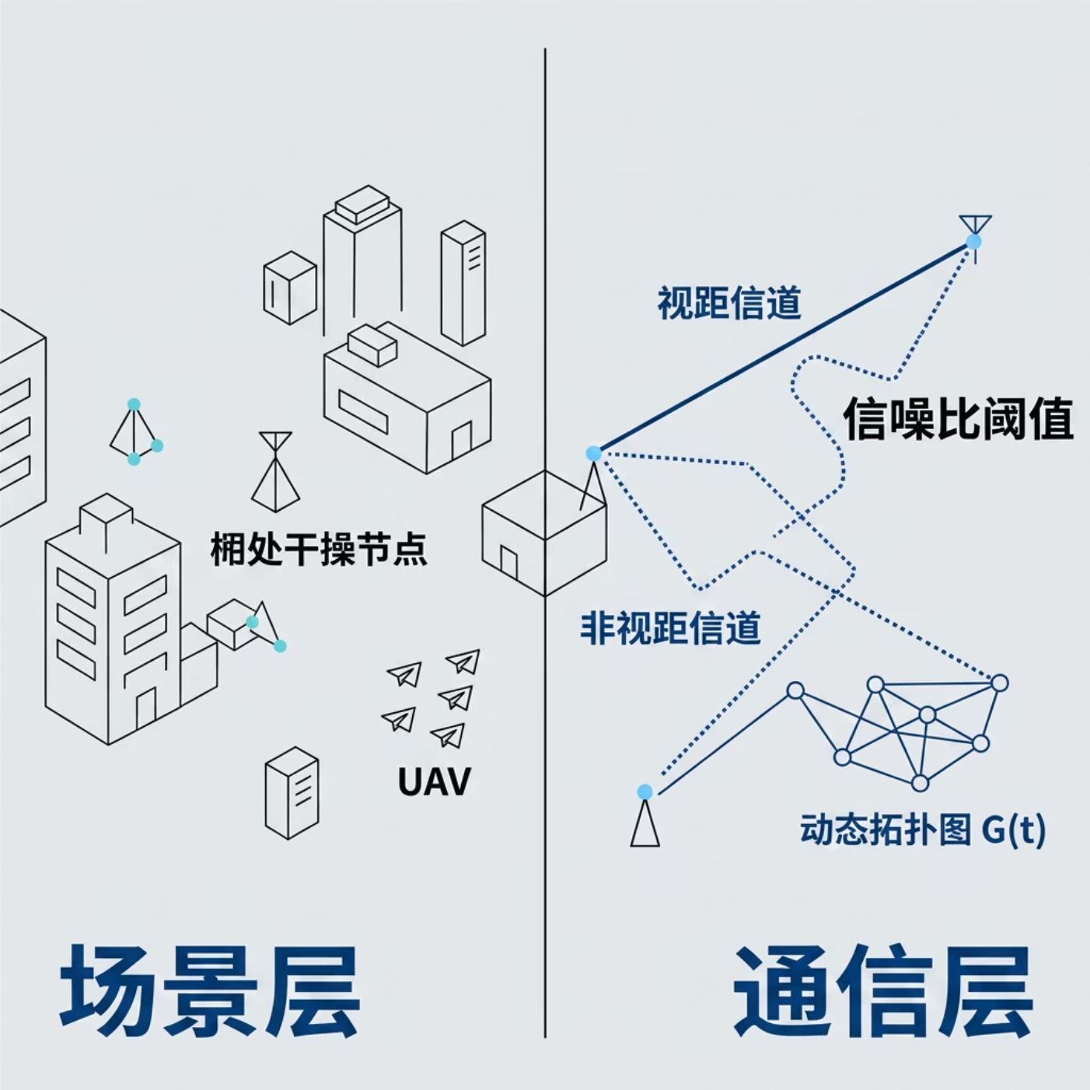


系统模型：场景与通信建模
场景模型
二维矩形作战区域 [0,L_x]\times[0,L_y]，包含建筑物集合 \mathcal{O}、干扰节点 J 及无人机集群 \mathcal{U}=\{u_1,\ldots,u_N\}。每架无人机携带有限感知半径 l 的传感器，实时更新环境信息。
通信模型（SINR）
采用自由空间传播模型引入城市路径损耗补偿因子 \eta，区分视距（\eta_{\text{LOS}}=1.0）与非视距（\eta_{\text{NLOS}}=20.0）信道。双向 SINR 均满足门限 \gamma_{th}=10\text{ dB} 时，链路有效：
9

Slide 10
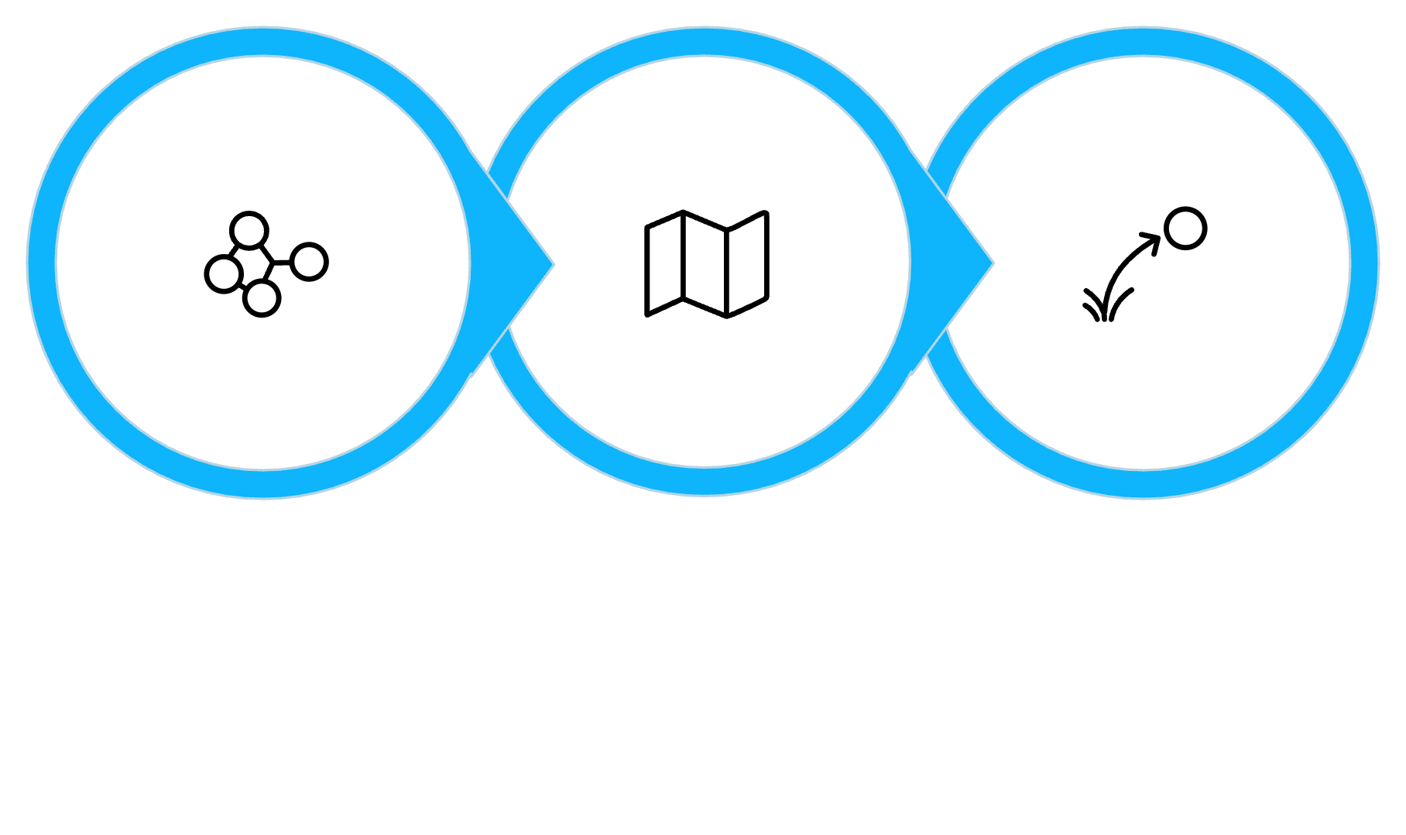
C-RRT*-APF 算法框架
层次聚类
全局规划
局部轨迹
全局层：C-RRT* 关键创新
局部层：MBST-APF 关键创新
引入 Fréchet 距离上界 U 防止簇间路径过远，欧氏距离下界 L 防止路径过近，确保跨簇通信可维护性
仅对 MBST 主干链路构建通信保持引力，避免全连接势场叠加，显著降低复杂度并提升运动平滑性
10

Slide 11
MBST-APF 局部规划：力场分解
三分量合力模型
优先级设计：\beta \gg \eta \approx \alpha（斥力优先保障物理安全）
目标导向引力 f_{\text{att}}
碰撞避免斥力 f_{\text{rep}}
MBST 通信保持引力 f_{\text{coh}}
生成此图像时出现错误
指向全局 C-RRT* 规划的下一关键路径点
对建筑物、干扰禁区及邻近无人机施加非线性排斥
仅对 MBST 主干链路邻居施加自适应引力，链路质量充足时引力消失
11

Slide 12

C-RRT*-APF 仿真实验结果
29%
17%
95%
平均到达时间降低
通信连通率提升
通信连通率中位数
相较于 CMUFC 算法，典型场景下（36架无人机，20栋建筑）
相较于 CMUFC 算法，强干扰环境下连通率达 95%
40次独立重复实验统计，分布高度集中
消融实验对比
多场景适应性：在不同建筑密度（10/20/30栋）、无人机规模（12/24/36架）及干扰功率（20–30 dBm）下，C-RRT*-APF 始终保持最高通信连通率，且随规模增大性能退化最小。
算法变体
通信连通率
平均到达时间
C-RRT*-APF（完整）
95%
297 S
去除局部 MBST 引力
64%
308 S
去除簇间距离约束
59%
351 S
12

Slide 13
第四章
MPG-NSGA-II：多种群引导协同进化区域覆盖算法
针对大规模无人机集群在复杂城市环境下区域覆盖侦察部署问题，提出融合领域先验知识的多种群协同进化多目标优化算法。
13

Slide 14
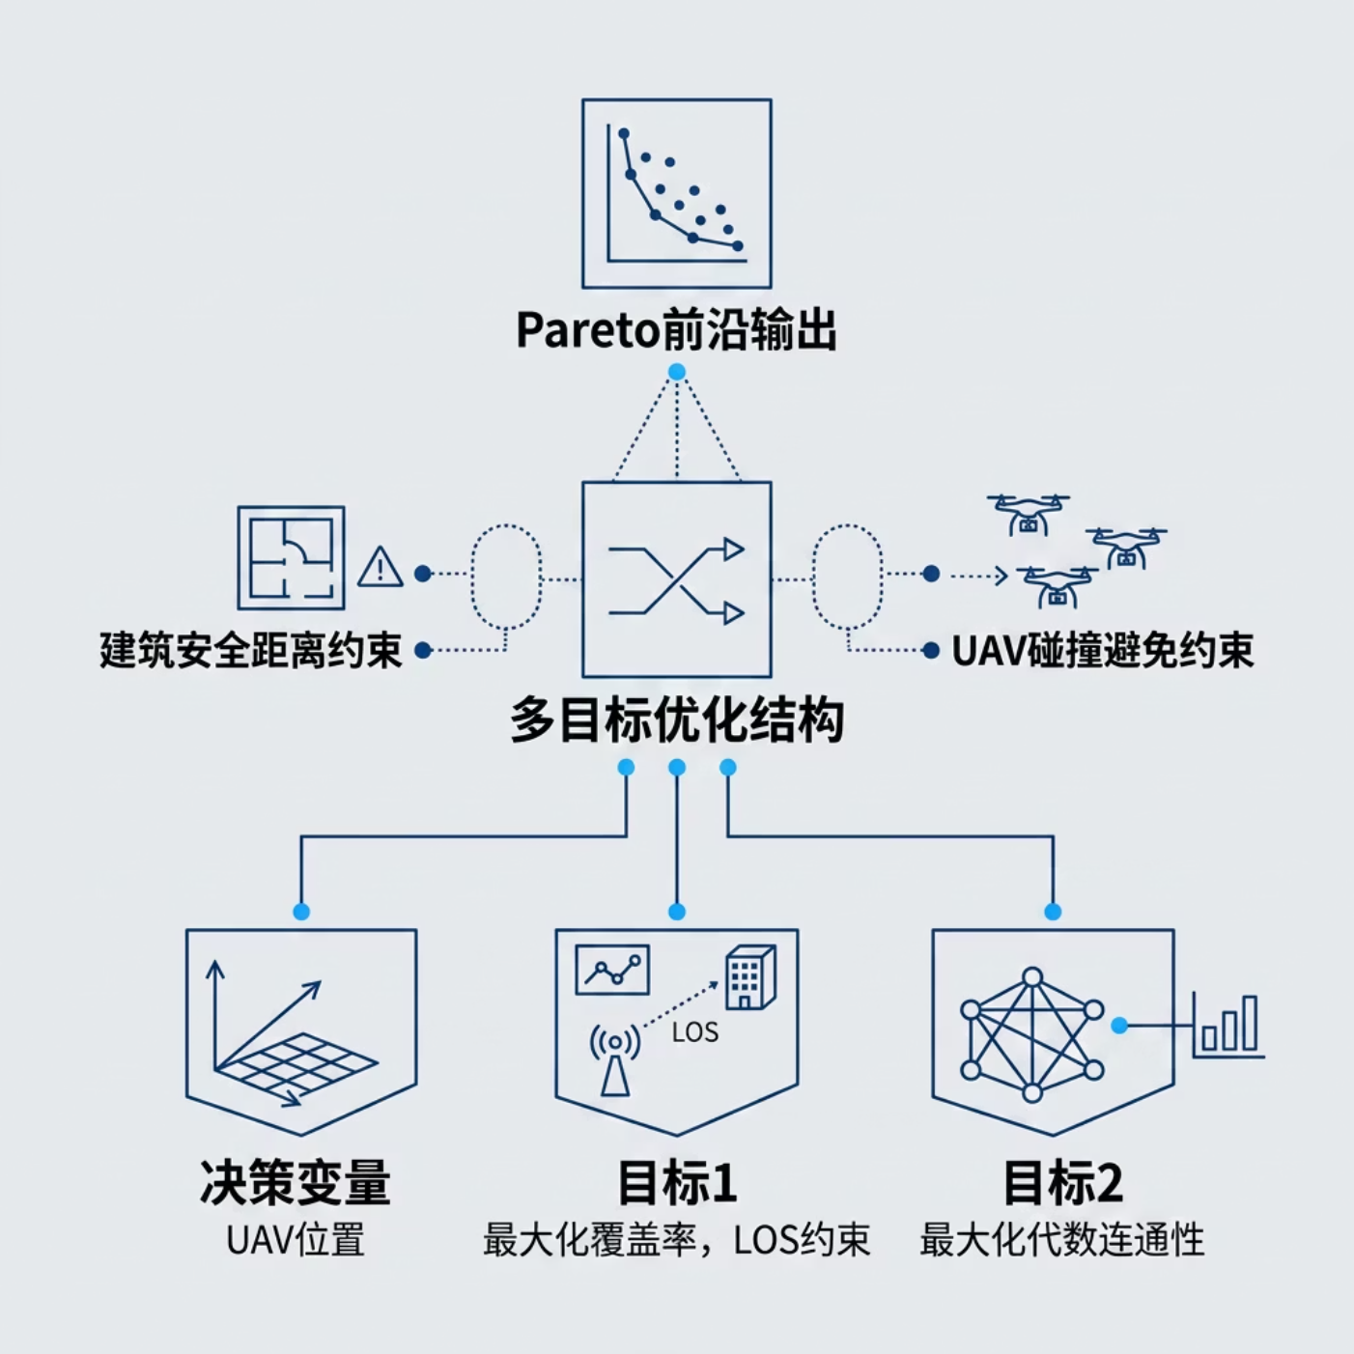

优化问题建模
多目标优化模型
决策变量：无人机集群二维部署坐标集合 X = \{o_1, o_2, \ldots, o_N\}
覆盖率：联合有效覆盖面积（含视距约束）与有效任务区域之比
归一化代数连通度：消除规模量级影响
14

Slide 15

MPG-NSGA-II 算法架构
CGCI 混合初始化
P3 DCGO 连通引导
P1 多项式变异
P2 VCGO 覆盖引导
CGCI 混合初始化
VCGO 覆盖引导算子
按权重向量动态切换贪心覆盖与聚集连通初始化策略，提升初始种群质量
计算视距 Voronoi 责任区域质心，引导无人机填补覆盖盲区
DCGO 连通引导算子
精英迁移机制
识别低度数节点，引导其向 SINR 接近阈值的非邻接节点定向变异
岛模型三向迁移，平衡全局探索与局部开发，防止早熟收敛
15

Slide 16

引导变异算子原理
VCGO：Voronoi 覆盖引导算子
DCGO：节点度连通引导算子
为每个无人机 u_i 构建视距修正 Voronoi 责任区域：
搜索 SINR 接近阈值的非邻接节点 u_j 作为修复目标：
计算有效责任区域质心 c_i 作为变异方向，驱使无人机主动向未覆盖区域移动，高效消除覆盖盲区。
连通梯度指向修复目标，若无修复目标则指向集群虚拟中心 \bar{p}，定向修复断裂链路。
两种引导算子结合领域先验知识，相较于随机多项式变异，显著加快了种群向真实帕累托前沿逼近的速度，避免高维空间中的无效随机试探。
16

Slide 17
MPG-NSGA-II 仿真实验结果
不同节点规模下性能指标对比
关键结论
节点数
算法
HV
Spread(Δ)
各顶点连通度目标下，覆盖率平均提升约 7%
15
MPG-NSGA-II
0.9309
0.9672
多参数场景下能在更少节点下实现区域全覆盖
15
NSGA-II
0.8478
0.9831
20
MPG-NSGA-II
0.9112
0.9471
高建筑密度、强干扰、大规模场景下均保持稳定优势
20
NSGA-II
0.8597
0.9800
N=25时，k=10高连通约束下仍可维持 99% 覆盖率
25
MPG-NSGA-II
0.9342
0.9449
25
NSGA-II
0.8710
0.9912
17

Slide 18
多参数场景稳定性验证
高建筑密度场景
强干扰场景
大规模场景
建筑数量增至 40 栋，MPG-NSGA-II 在高连通约束（k≥3）下覆盖优势更加显著，有效识别关键连通节点并优化部署位置
干扰源增至 3 个，DCGO 算子引导节点主动远离强干扰区域并重建链路，在相同顶点连通度下保持更高覆盖率
区域扩展至 1.5km×1.5km，无人机增至 50 架（100维优化变量），多种群协同进化机制有效防止高维空间早熟收敛
18

Slide 19

全文总结
C-RRT*-APF 核心贡献
MPG-NSGA-II 核心贡献
分层分簇机制降低大规模势场复杂度
簇间 Fréchet 距离约束保障跨簇通信基础
MBST 主干链路引力避免全连接势场震荡
平均到达时间降低 29%，连通率提升 17%
CGCI 混合初始化提升初始种群质量
VCGO/DCGO 引导算子融合领域先验知识
多种群精英迁移平衡探索与开发
各连通度目标下覆盖率平均提升约 7%
本文所提方法在强电磁干扰与密集建筑环境下实现了高通信保持效果，为城市作战场景下无人机集群协同任务能力提升提供了系统性解决方案，也为未来智能化无人机网络组网提供了扎实的理论与方法支撑。
19

Slide 20
不足与展望
1
环境拓展
将二维静态场景拓展至三维连续空间，引入高机动动态干扰源，C-RRT* 搜索空间向高度轴延伸，MBST-APF 升级为三维模型
2
目标与约束增加
建立综合能耗模型，将能量均衡度纳入 MPG-NSGA-II 优化目标，在局部引导算子中增加剩余电量评估
3
实物验证
结合 ROS 飞控系统开展半物理仿真或多机实飞测试，利用真实信道实测数据校准算法判定阈值，弥补仿真与物理环境差异
感谢导师丁良辉教授及课题组全体成员的指导与支持！
20

